Slide 1


Slide 2





1 ВОПРОС/ÎNTREBARE
Восстановите слова, в которых мы оставили только гласные.
о и – Самый быстрый ёж.
у ы я – Идеальное место для размещения солнечных батарей.
а о е – Кто незаконно отлавливает или убивает животных?
Restabiliți cuvintele în care au fost omise toate consoanele.
o i – Cel mai rapid arici.
u i u – Loc ideal pentru a amplasa bateriile solare.
a o i e – Cel care vânează sau pescuiește ilegal, fără a avea permis.
3 ОТВЕТA/RĂSPUNSURI – 3 БАЛЛA/PUNCTE

Slide 3
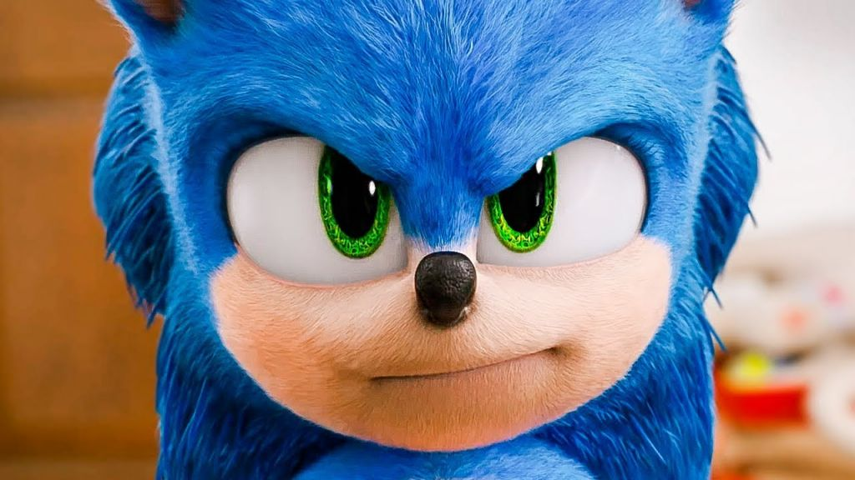

1 ОТВЕТ/RĂSPUNSUL
Соник / Sonic – 1 балл/punct. Пустыня / Pustiu – 1 балл/punct. Браконьер / Braconier
– 1 балл/punct.
3 ОТВЕТA/RĂSPUNSURI – 3 БАЛЛA/PUNCTE

Slide 4
2 ВОПРОС/ÎNTREBARE
Волков или зайцев называют «санитарами леса»?
Lupii sau iepurii sunt numiți sanitari ai pădurii?
1 ОТВЕТ/RĂSPUNS – 1 БАЛЛ/PUNCT

Slide 5
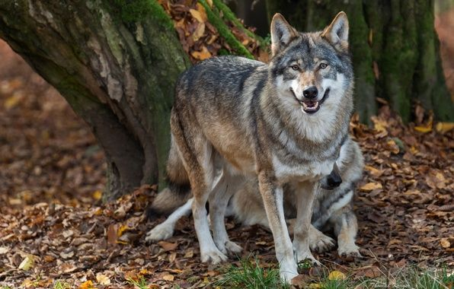
2 ОТВЕТ
Волков /
Lupii
1 ОТВЕТ/RĂSPUNS – 1 БАЛЛ/PUNCT

Slide 6
3 ВОПРОС/ÎNTREBARE
Верите ли вы, что в лесах обитают около
15 процентов наземных животных, растений
и насекомых?
E adevărat sau fals că pădurile găzduiesc circa
15% din toate animale, plante și insecte?
1 ОТВЕТ/RĂSPUNS – 1 БАЛЛ/PUNCT

Slide 7
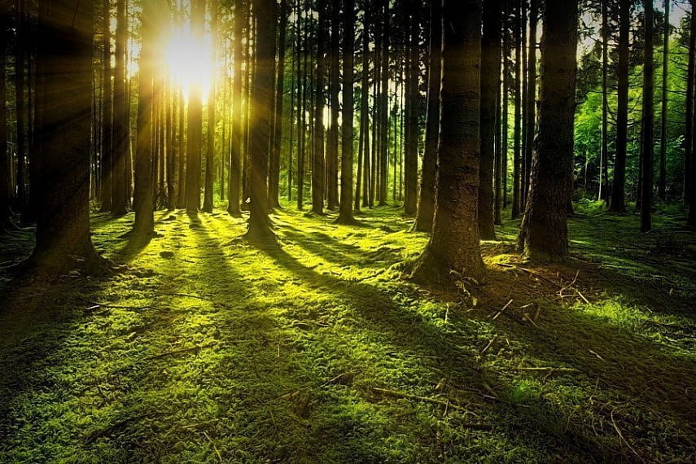
3 ОТВЕТ
Ложь /
Fals
1 ОТВЕТ/RĂSPUNS – 1 БАЛЛ/PUNCT

Slide 8
4 ВОПРОС/ÎNTREBARE
В титрах фильма 2005 года сказано, что при его создании ни
один дракон не пострадал. Хотя пострадать мог не столько
дракон, сколько главный персонаж, которому во время
турнира было всего 14 лет.
Назовите персонажа и сыгравшего его актёра.
La finalul filmului din 2005 se afirmă că nici un dragon nu a avut de
suferit. Deși nu doar dragonul ar fi putut suferi, dar și eroul principal,
care atunci avea doar 14 ani. Numiți personajul și actorul care
l-a interpretat!
2 ОТВЕТA/RĂSPUNSURI – 2 БАЛЛA/PUNCTE

Slide 9
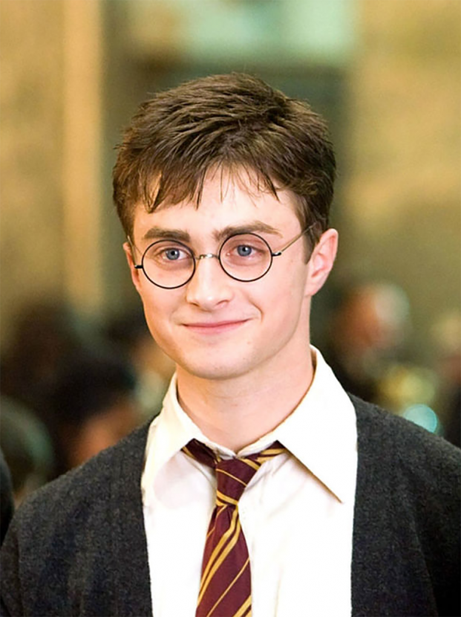
4 ОТВЕТ
Гарри Поттер / Harry Potter
– 1 балл/punct. Дэниел Рэдклифф /
Daniel Radcliffe
– 1 балл/punct.
2 ОТВЕТA/RĂSPUNSURI – 2 БАЛЛA/PUNCTE

Slide 10
5 ВОПРОС/ÎNTREBARE
Ученица 3 класса Анна Шипилова прислала на конкурс
социальных плакатов рисунок зверька с надписью:
«Я – не ОНА! Я живой!». Мы не знаем, проходил ли
конкурс зимой, но просим написать, что такое ОНА.
Anna Șipilova, elevă în clasa a treia, a participat la concursul
posterelor sociale cu un desen, pe care era un animăluț însoțit
de inscripția ”Nu sunt ALFA! Sunt viu!”.
Ce a fost înlocuit prin ALFA?
1 ОТВЕТ/RĂSPUNS – 1 БАЛЛ/PUNCT

Slide 11
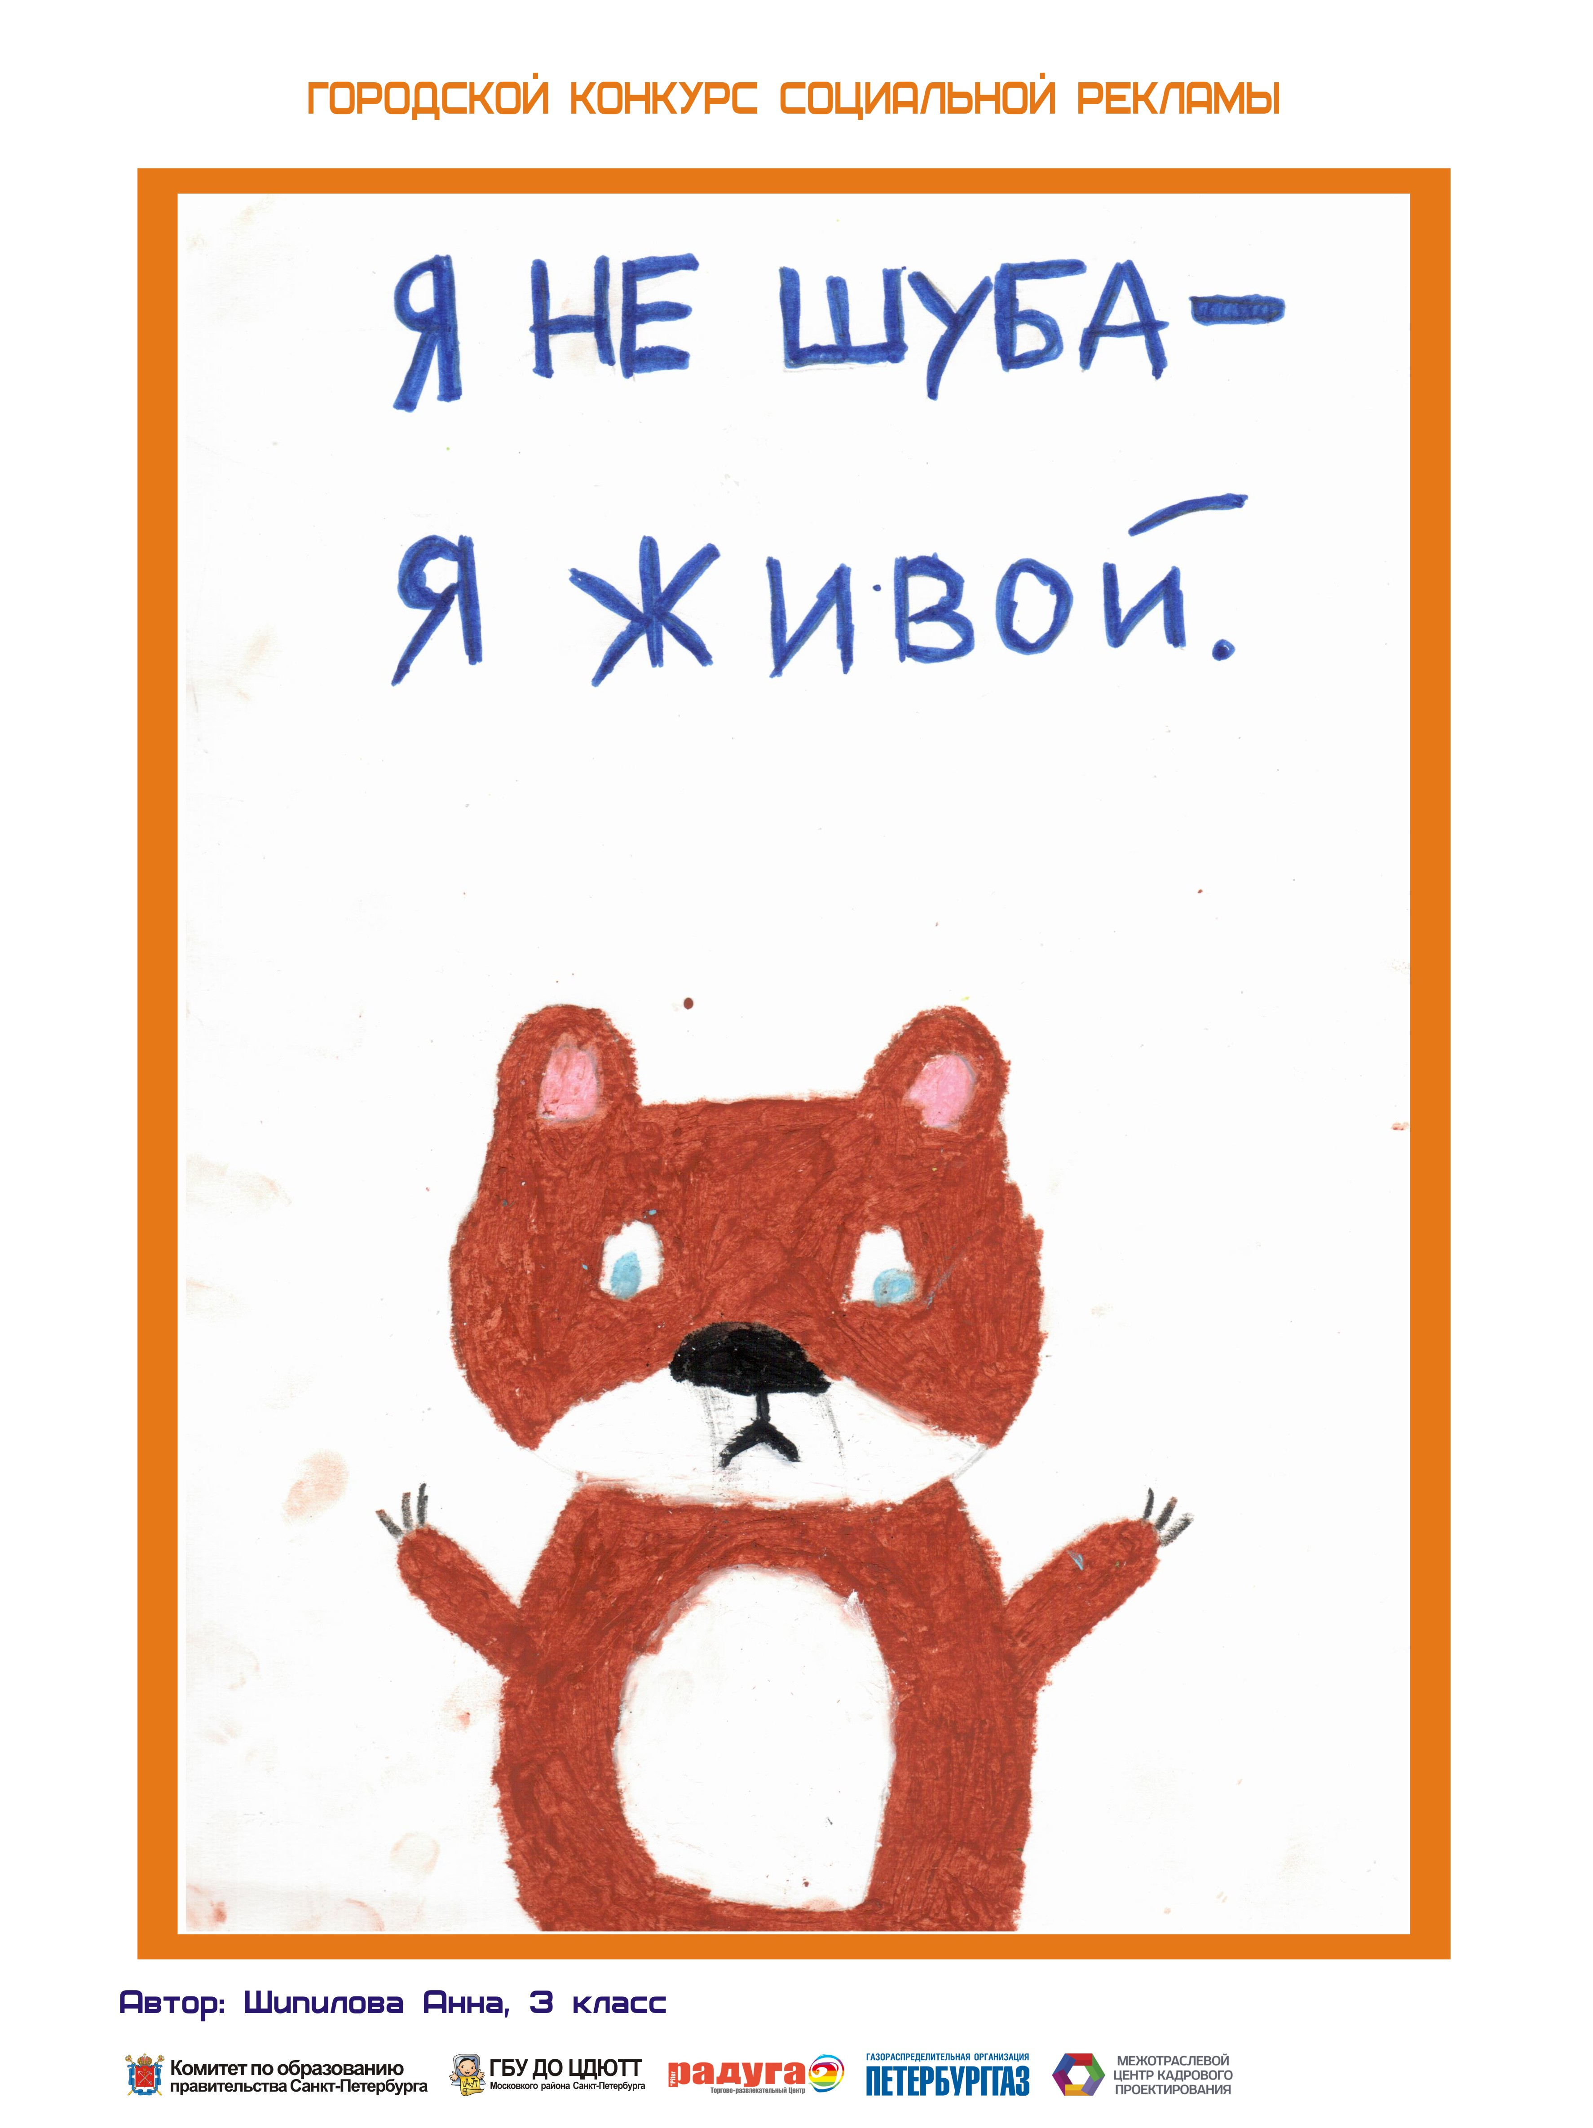
5 ОТВЕТ
Шуба /
Haină
1 ОТВЕТ/RĂSPUNS – 1 БАЛЛ/PUNCT

Slide 12
6 ВОПРОС/ÎNTREBARE
В первое издание 1963 года попали 211 видов и подвидов
млекопитающих и 312 видов и подвидов птиц. К сожалению,
список продолжает увеличиваться: в 1972 году 528
млекопитающих, 619 птиц и 153 вида и подвида рептилий
и амфибий попали… Куда?
În prima ediție, cea din anul 1963, au fost incluse 211 specii și subspecii
de mamifere și 312 specii și subspecii de păsări. Din păcate lista a
crescut și deja în anul 1972 conținea 528 mamifere, 619 păsări și 153
specii și subspecii de reptile și amfibiene. Despre ce carte este vorba?
1 ОТВЕТ/RĂSPUNS – 1 БАЛЛ/PUNCT

Slide 13
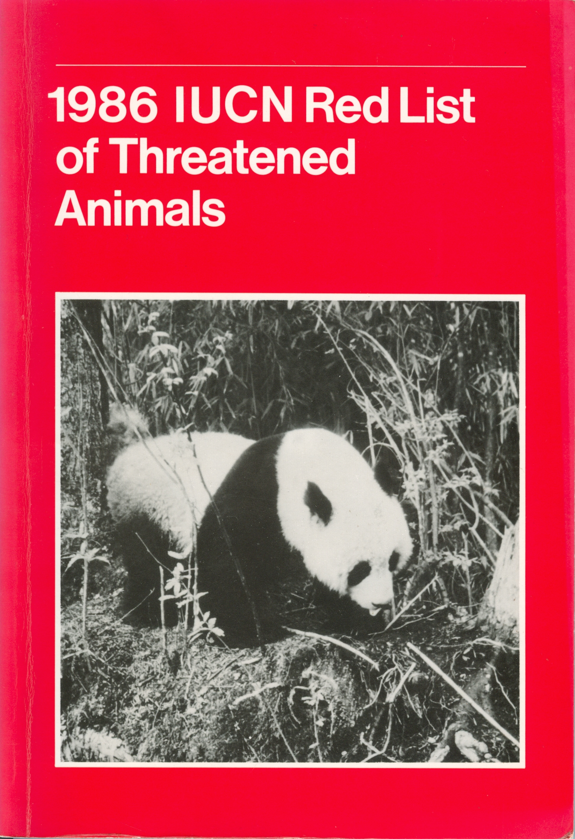
6 ОТВЕТ
Красная книга МСОП / Cartea roșie a Uniunii
internaționale pentru conservarea naturii
1 ОТВЕТ/RĂSPUNS – 1 БАЛЛ/PUNCT

Slide 14
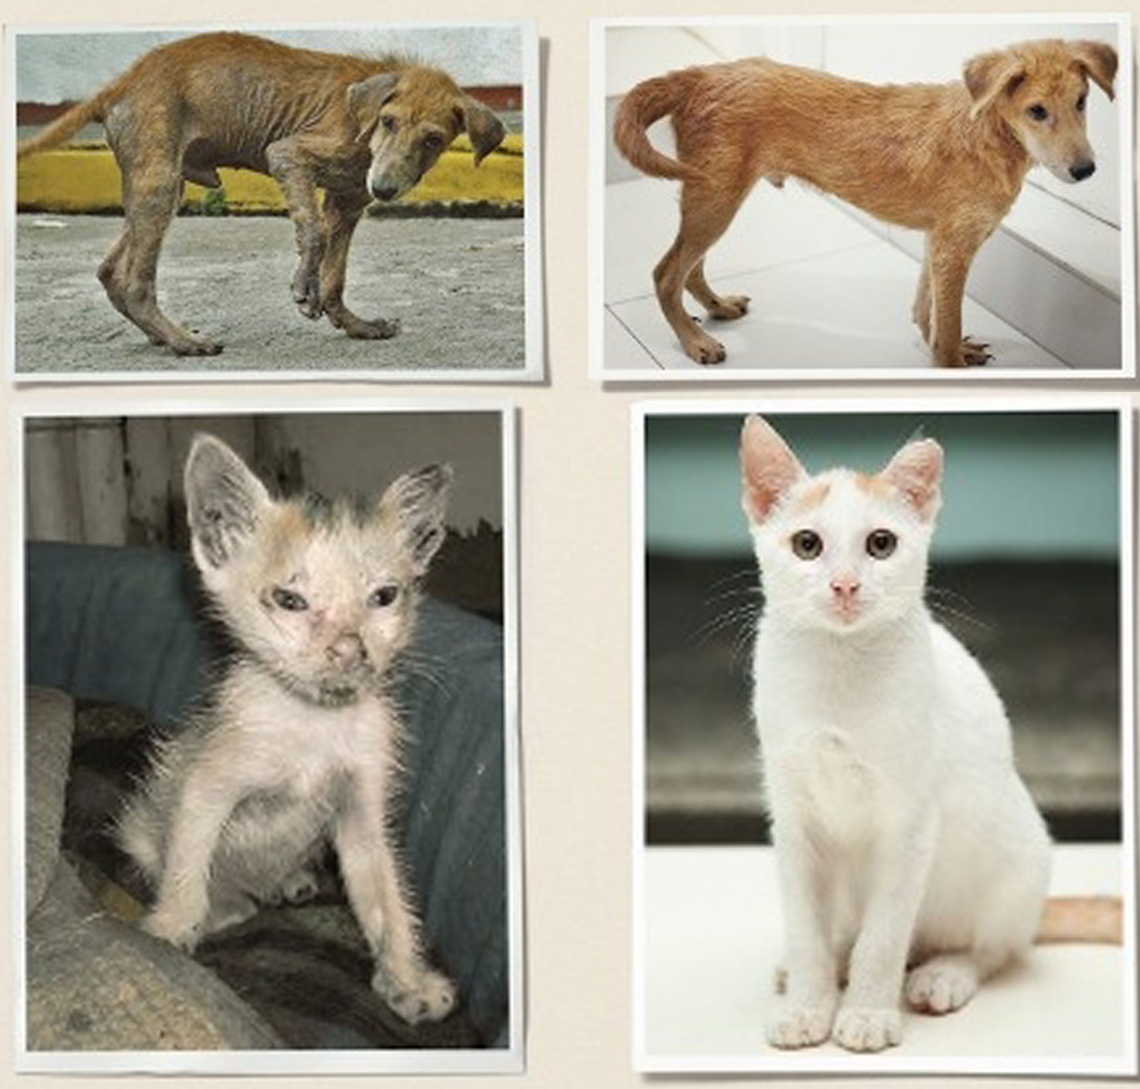
7 ВОПРОС/ÎNTREBARE
Это одна и та же собака,
и одна и та же кошка.
Разница лишь… В ком?
În imagini sunt
reprezentați același câine
și aceeași pisică. Diferența
este doar în… Cine?
1 ОТВЕТ/RĂSPUNS – 1 БАЛЛ/PUNCT

Slide 15
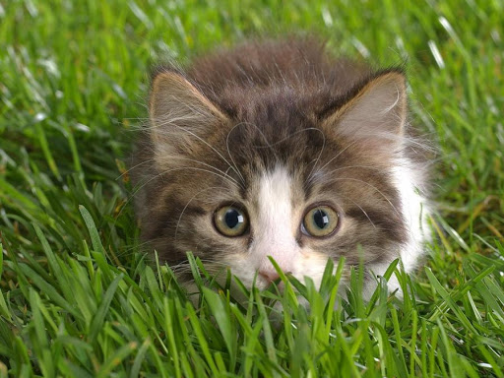
7 ОТВЕТ
Хозяине /
Stăpân
1 ОТВЕТ/RĂSPUNS – 1 БАЛЛ/PUNCT

Slide 16

BRAVO !

